Slide 1
Registros em AC
Pamela Vicente nakazone

Slide 2
Relembrando...

Slide 3
Processo de Enfermagem

Slide 4
Processo de Enfermagem
Sistematização da Assistência de Enfermagem
Consiste em 5 etapas:
I – Coleta de dados de enfermagem
II – Diagnóstico de enfermagem
III – Planejamento de Enfermagem
IV – Implementação
V – Avaliação de Enfermagem

Slide 5
Processo de Enfermagem
resumo dos dados coletados sobre a pessoa, família ou coletividade humana em um dado momento do processo saúde e doença
diagnósticos de enfermagem acerca das respostas da pessoa, família ou coletividade humana em um dado momento do processo saúde e doença
ações ou intervenções de enfermagem planejadas e realizadas face aos diagnósticos de enfermagem identificados
os resultados alcançados como consequência das ações ou intervenções de enfermagem realizadas

Slide 6
Processo de enfermagem
Coleta de dados
Anamnese
Diagnóstico de Enfermagem
Identificar problemas e necessidades
Planejamento
Intervenções
Implementação
Avaliação
EVOLUÇÃO
Evolução dos diagnósticos
Anotação
Exame físico
Caderneta gestante
Exames complementares
Histórico de enfermagem
Identificar um potencialidade
Diagnósticos de enfermagem
Prescrição
ANOTAÇÃO
Checagem da prescrição

Slide 7
SAE
Identificar necessidades de cuidado
Elaborar propostas de cuidado
Orientar equipe
Aplicar intervenções
Avaliar qualidade da assistência

Slide 8
Evolução X Anotação

Slide 9
Anotação
Fonte de informações essenciais para assegurar a continuidade da assistência
Identificação das alterações do estado e das condições do paciente
Detecção de novos problemas
Avaliação dos cuidados prescritos
Comparação das respostas do paciente aos cuidados prestados

Slide 10
Exemplo de anotação - Puérpera
Puérpera
8h- Conferida pulseira de identificação em MSD. Em repouso no leito, calma e comunicativa, prestando cuidados ao RN, verificado SSVV e realizado exame físico. Orientada deambulação e ingesta hídrica, e entregue lanolina para uso em escoriação no mamilo esquerdo. Nome EEUSP.
9h- Puérpera acompanhada ao banho e orientada sobre higiene do períneo com água e sabão, secagem e troca de absorvente frequente. Aceitou o café da manhã. Nome EEUSP.
9h30- Observada a mamada, apresenta posicionamento e pega corretos. Relata diurese presente e evacuação ausente. Nome EEUSP.
11h- Realizado todos os itens da prescrição de enfermagem e prescrição médica. Nome EEUSP.

Slide 11
Exemplo de anotações - RN
8h- RN no colo da mãe, conferidas pulseiras de identificação em MSD/MID. Verificado SSVV e realizado exame físico. Observada a mamada, apresenta boa pega e sucção. Nome EEUSP.
9h- Apresentou eliminação de mecônio e diurese. Realizada higiene do períneo, banho e higiene do coto umbilical com álcool 70% com observação e orientação aos pais. Nome EEUSP
10h- Realizada vacina BCG. Nome EEUSP
11h- Realizada coleta de triagem neonatal biológica com punção em calcâneo direito. Nome EEUSP.
11h30- Realizado todos os itens da prescrição de enfermagem. Nome EEUSP.

Slide 12
Evolução
Processo que representa desenvolvimento de um estado a outro
Para efetuá-la o enfermeiro necessita reunir dados sobre as condições anteriores e atuais
Realizar análise, emitir um julgamento: pior, melhor ou quadro inalterado
Realizada referindo-se às últimas 24 horas, baseando-se nas respostas diante das intervenções preestabelecidas (pode ser realizada antes no caso de mudanças importantes no quadro clínico)
Deve apresentar um resumo sucinto dos resultados dos cuidados prescritos e os problemas a serem abordados nas 24 horas subsequentes
Deve constar os problemas novos identificados

Slide 13
Exemplo de evolução de admissão
23/06/2020 às 08h: RN admitido em AC junto à mãe no 1º dia de vida e pós-parto cesárea por sofrimento fetal agudo. Apresenta BEG. Eupneico em ar ambiente (∆FR: 45-60irpm), normocárdico (∆FC: 128-154bpm) e normotérmico (∆T: 36-36,6ºC). Ativo e reativo, tônus adequado e choro forte. Reflexos neurológicos presentes. Corado, hidratada, anictérico e acianótico. FTNT, cavalgamento de suturas parietais, sem bossa. Olhos simétricos, orelhas normoinseridas, nariz e boca inalterados. Palato íntegro, língua sem alterações. Pescoço sem massas ou fístulas. Tórax simétrico, clavículas íntegras, coluna íntegra e sem desvios. Abdome globoso flácido, RHA presentes. Coto umbilical gelatinoso com clamp, limpo e seco. Ortolani negativo. Genitália masculina, testículos tópicos. Ânus aparentemente pérvio. Eliminações fisiológicas ausentes até o momento. Extremidades perfusas e aquecidas. Puérpera refere que RN foi amamentado por cerca de 1h em RPA. Mantém pulseiras de identificação, checadas. RNT, AIG. Recebeu Kanakion VO. Oriento puérpera sobre vacinas a serem realizadas, primeiro banho pela enfermagem e importância do aleitamento materno. RN posicionado em berço para puérpera descansar. Deixo a equipe à disposição para esclarecimento de dúvidas e sempre que necessário. Pamela Vicente Nakazone- CORENSP 298.462------------------------------------------------------------------

Slide 14
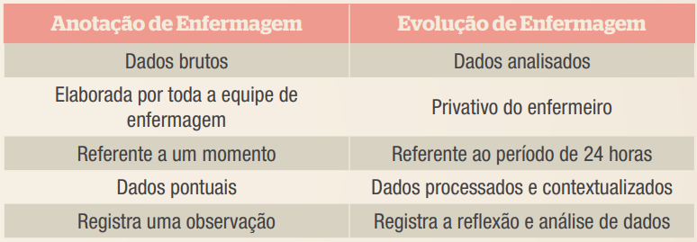

Slide 15
ANOTAÇÃO DE ENFERMAGEM | EVOLUÇÃO DE ENFERMAGEM
Dados brutos - Descrição | Dados analisados - Raciocínio clínico
Realizada por toda a equipe de enfermagem | Privativo do enfermeirx
Refere-se a um momento específico | Refere-se a um período (geralmente, 24h)
Realizada sempre que algum cuidado é executado | Realizada a cada 24h ou na vigência de alteração do paciente
Dados pontuais | Dados reunidos, processados e contextualizados
Registro gráfico ou descritivo | Descritivo

Slide 16
O que é importante ter na evolução?
data, hora, tempo de internação
diagnóstico médico, principais queixas
Discriminar, sequencialmente, o estado geral, considerando: neurológico, respiratório, circulatório, digestivo, nutricional, locomotor e geniturinário
Procedimentos invasivos, considerando: intubações orotraqueais, traqueostomias, sondagens nasogástrica e enterais, cateterizações venosas, drenos, cateteres
Cuidados prestados, considerando: higienizações, aspirações, curativos, troca de drenos, cateteres e sondas, mudanças de decúbito, apoio psicológico e outros

Slide 17
Exemplo de evolução de admissão
23/06/2020 às 08h: Puérpera em 1º DIH, é admitida no AC em POIPC (04:08h) por sofrimento fetal agudo, com RN em top maternal. Apresenta BEG, calma, comunicativa, referindo queixa de prurido leve em face e fome. Eupneica em ar ambiente (∆FR: 16-22irpm), normotensa (∆PAS: 100-130mmHg/ ∆PAD: 60-80mmHg), normocárdica (∆FC: 84-102bpm) e normotérmica (∆T: 35,5-36,8ºC). Pele e mucosas hipocoradas (2+/4+) e hidratadas. Linfonodos cervicais não palpáveis. Mamas flácidas, mamilos protrusos íntegros, presença de colostro à expressão mamilar. Abdome globoso flácido, RHA presentes, doloroso à palpação. Útero contraído à altura da cicatriz umbilical. Ferida operatória suprapúbica transversal, mantendo curativo oclusivo com Opsite, limpo e seco externamente. Loquiação rubra em quantidade moderada (3+/4+). Presença de SVD com débito urinário alaranjado, 500ml em bolsa coletora. MMII sem edema ou sinais de TVP, perfusos e aquecidos. Recebe soroterapia com Ocitocina 20ui por AVP em MSE. Mantém pulseira de identificação e risco de queda em MSD. Seguirá com RN em AC e acompanhada pela irmã. Ofereço medicação prescrita para melhora do prurido, mas prefere esperar diminuir espontaneamente. Explico sobre a necessidade e importância do jejum até 6h pós-parto. Oriento sobre rotina da unidade, importância do aleitamento materno e nos comunicar em caso de quaisquer dúvidas ou queixas (como dor, dispnéia, sangramento, mal-estar ou necessidade de cuidados com RN). Grades da cama mantidas elevadas, oriento que sairá do leito das primeiras vezes com auxílio da enfermagem. Deixo campainha acessível e equipe à disposição. Pamela Vicente Nakazone – CORENSP 298.462-------------------------------------------------------

Slide 18
P
P
P
P
P
P
P
Risco de glicemia instável
P
Conforto prejudicado
P
Risco de choque
Eliminação urinária prejudicada
Risco de Queda

Slide 19
N
M T N
M T
M (após10h) T N
M T N
M T N
M T N
M T N
M T N
curativo
M T N
4 4 4 4 4 4
8 12 16 20 24 04
M T N
M T N
M
T N
T
Retirar SVD às 10
10

Slide 24
Observação de mamada, Trauma mamillar, etc

Slide 37
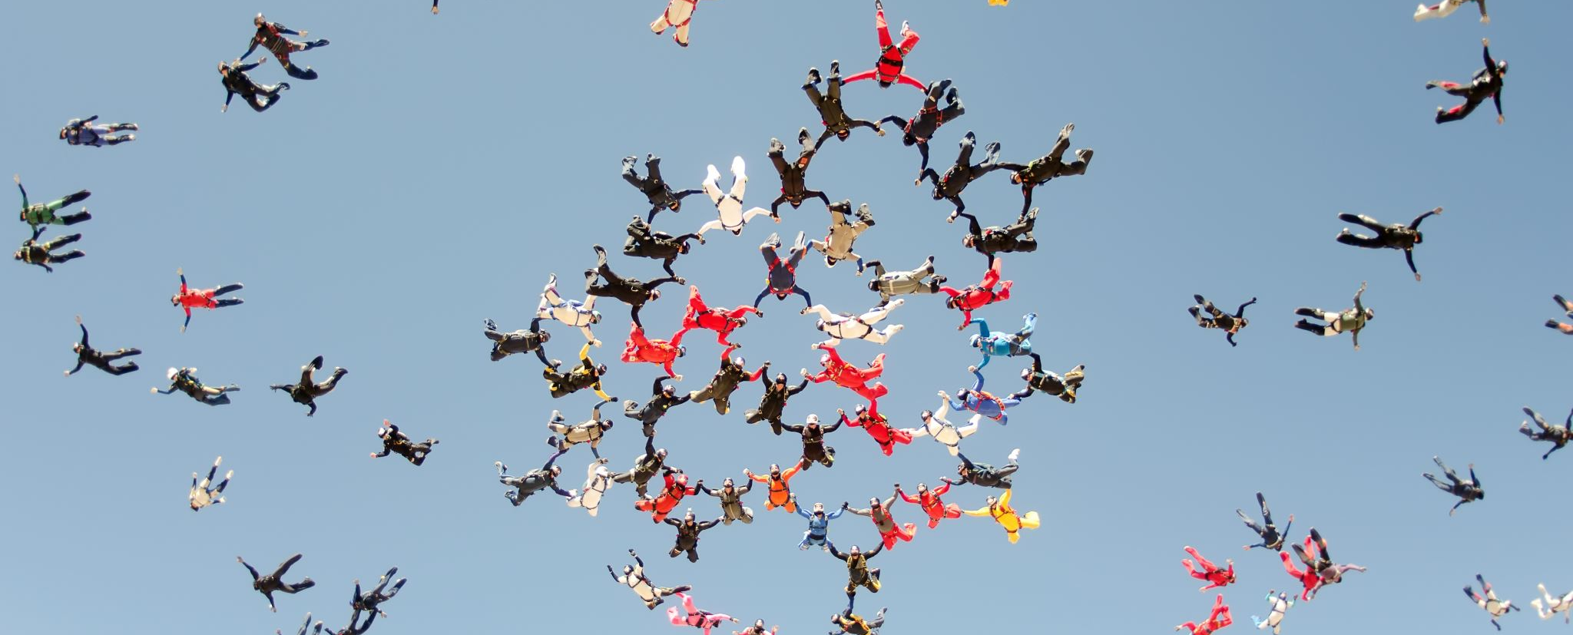
Todos os impressos do prontuário são instrumentos que auxiliarão na sistematização do cuidado

Slide 39
Boas férias!

